Slide 1
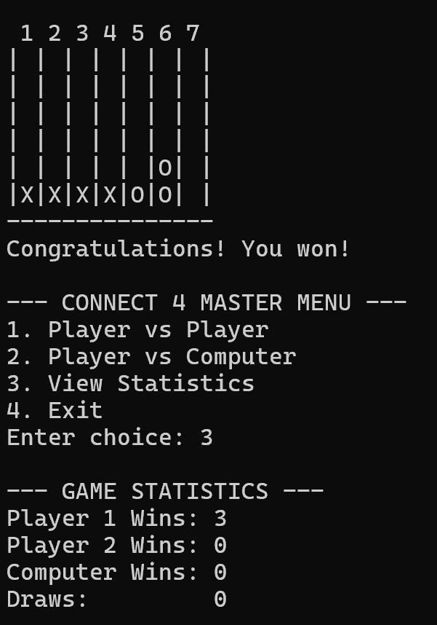
משחק 4 בשורה
מגישים: שרה רויטמן,
Gemini pro

Slide 2
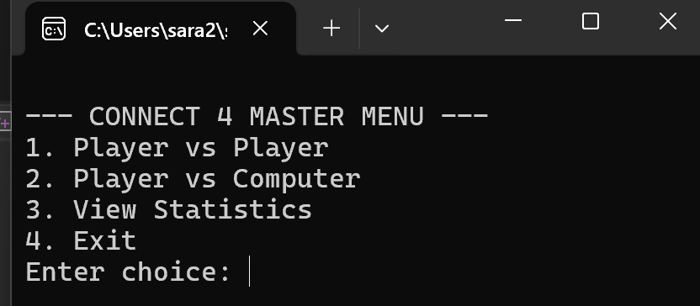
תפריט:
1:שחקן נגד שחקן
2:שחקן נגד מחשב
3:סטטיסטיקת המשחק
4:יציאה

Slide 3
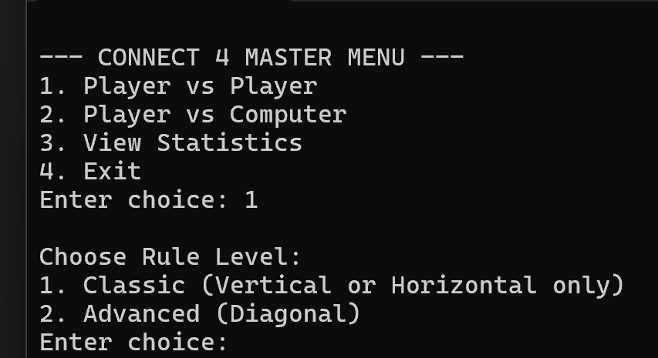
בחירה מבין 2 הרמות
רמה 1 (קלה)-> מגיעים לניצחון ב4 בשורה או בעמודה
רמה 2 (בינונית)-> מגיעים לניצחון ב4 באלכסון

Slide 4
סטטיסטיקה

Slide 5
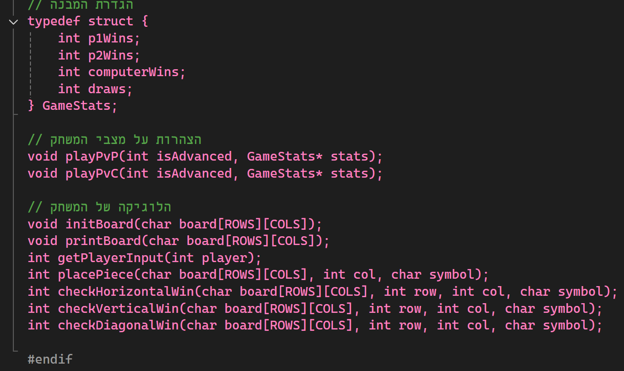
header

Slide 6
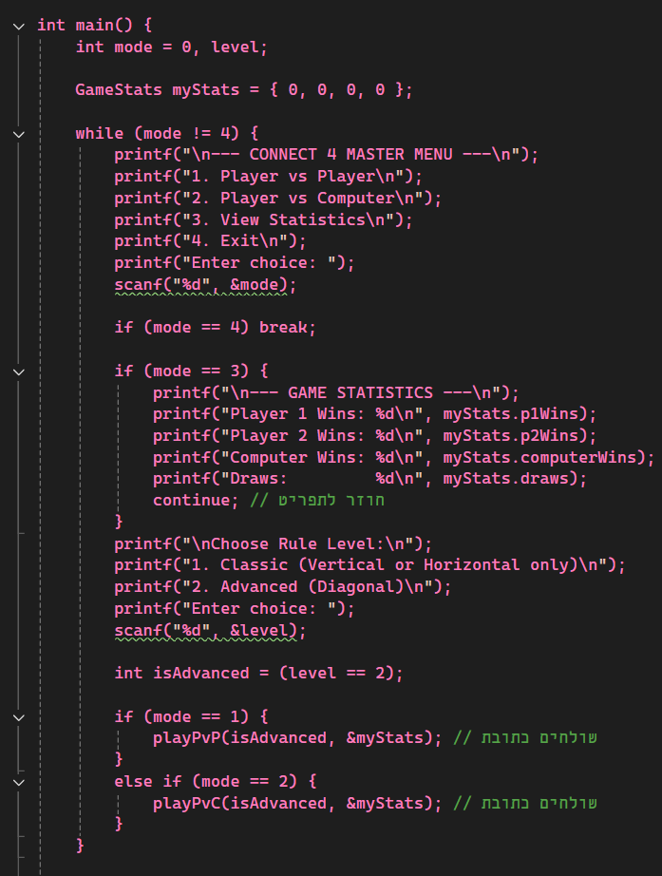
בחירות מהתפריט הראשי:

Slide 7
הלוגיקה של המשחק:
1.איפוס הלוח לפני כל משחק חדש
2.הדפסת לוח ריק עם שורות ועמודות
3.השחקן בוחר מספר עמודה מ1 עד 7
4.השחקן מכניס את הסמל שנבחר לו
5.רמה קלה->ניצחון בשורה או בעמודה
6.רמה בינונית->ניצחון באלכסון

Slide 8
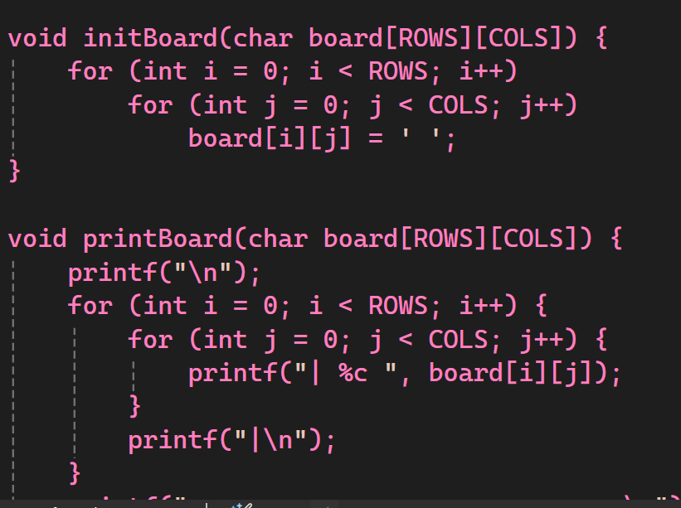
איפוס הלוח והדפסה של לוח ריק

Slide 9
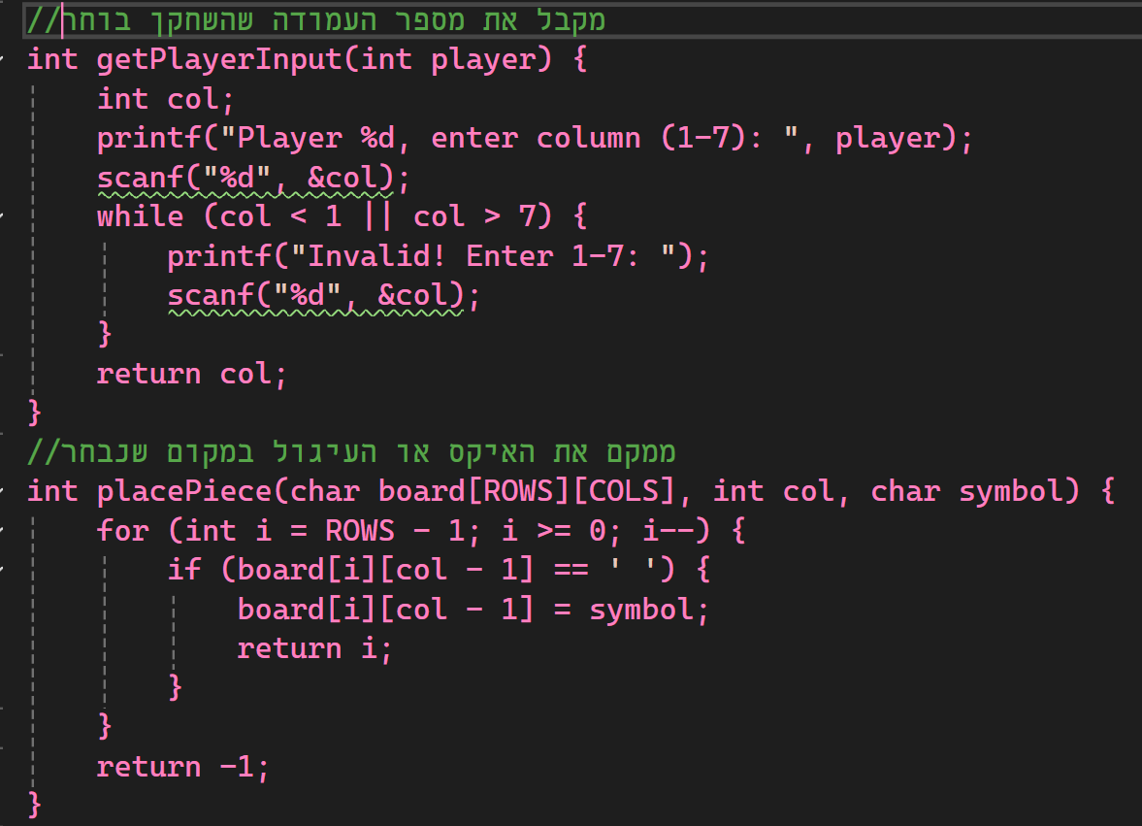
בחירת עמודה ומיקום התו

Slide 10
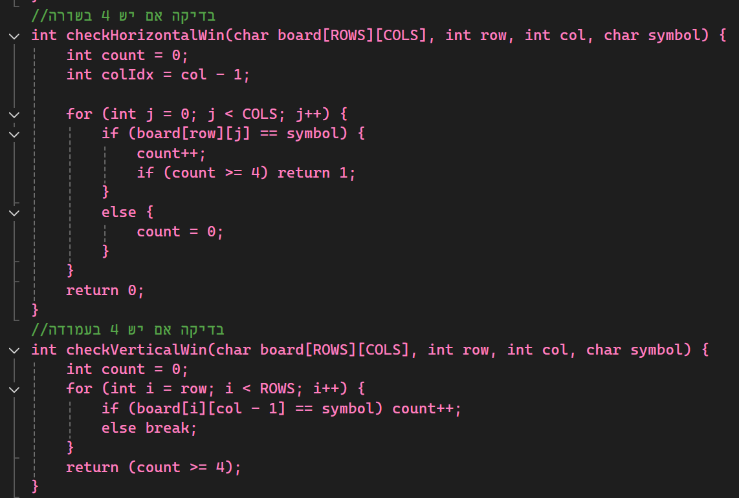
רמה קלה: ניצחון של 4 בשורה או בעמודה

Slide 11
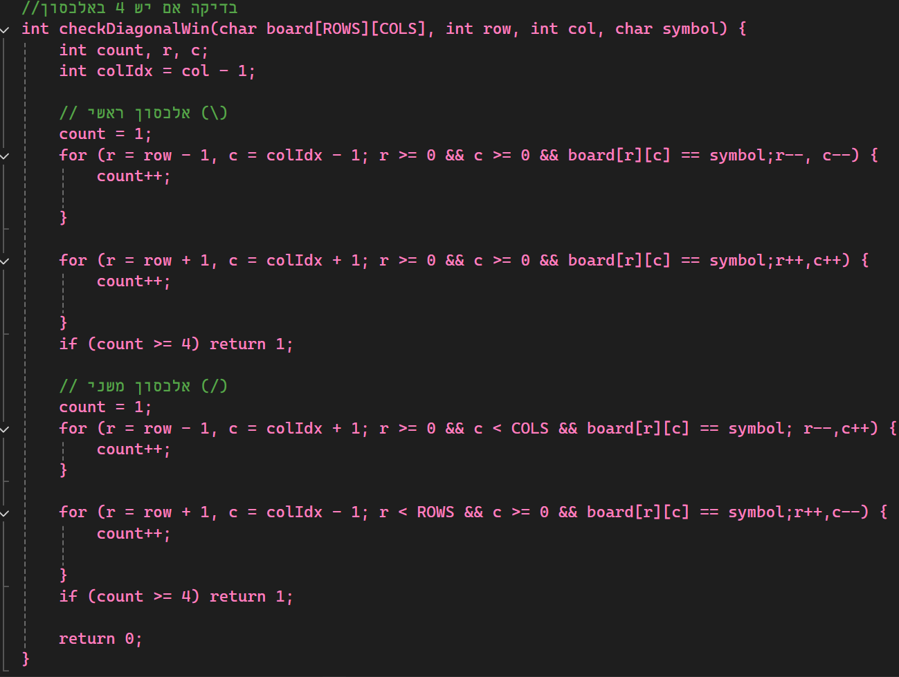
רמה בינונית: ניצחון באלכסון

Slide 12
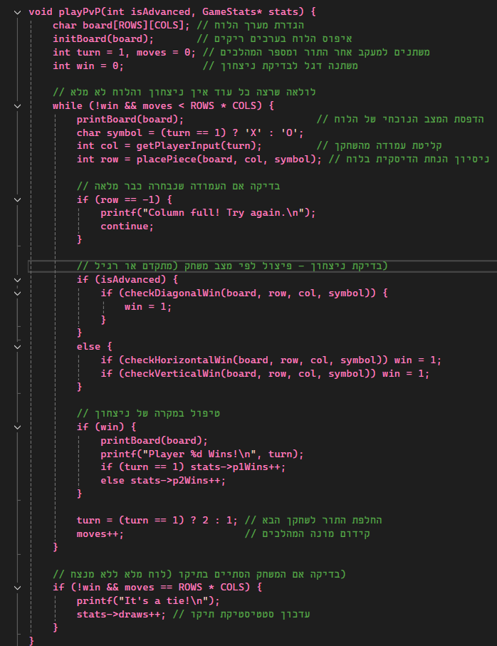
שחקן נגד שחקן

Slide 13
בדיקת ניצחון וטיפול במקרה של ניצחון
חלוקה לפי מצבים:
רמה קלה:ניצחון בשורה או עמודה
רמה בינונית: ניצחון באלכסון
מקרה של ניצחון
מקרה של תיקו

Slide 14
שחקן מול מחשב
דרך החשיבה של המחשב:
המחשב מגריל מספרים ממה שנתון לו לפי כמות השורות והעמודות
אם המקום שבחר פנוי-> הוא מכניס לשם את העיגול
אם המקום תפוס-> מגריל מחדש
ההגרלה היא רנדומלית לגמרי כך שלפעמים המהלך יהיה חכם ולפעמים חסר משמעות

Slide 15
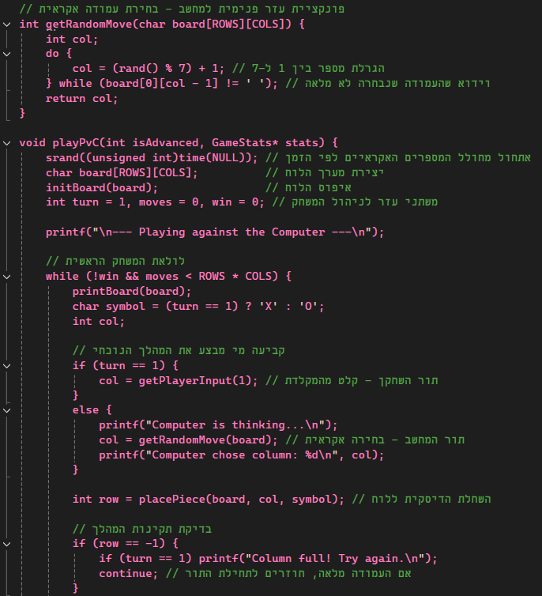
פונקציות נוספות

Slide 16
הלולאה הראשית
שאר החלקים בקוד הם בדיוק כמו במצב השני:
חישוב ניצחון, סטטיסטיקה וטיפול במצב של תיקו או לוח מלא.

